Slide 1

ONA TILI
5-sinf
MAVZU: SON VA OLMOSH SO‘Z TURKUMLARINI TAKRORLASH
O‘qituvchi:Sodiqova Shoira Ibrohimovna

Slide 2
MUSTAHKAMLASH
Shaxs va narsa belgisi
Kim?, nima?, qayer?
-siz, -li, -dor
Egalik va kelishik qo‘shimcha-larini qabul qiladi
Shakl va hajmni bildiradi
Atab qo‘yilgan nomlar
Rang va xususiyatni bildiradi
Ot
Sifat

Slide 3

SIFATLARNI TOPING
maktab
chiroyli
do‘ppi
baland
o‘quvchi
yashil
shahar
uchburchak
bino
kitobcha
zukko
daraxt

Slide 4
– Onangiz non olib kelishga yuborganda
hisob-kitob uchun qanday so‘zlardan foydalanasiz?
Bu so‘zlarning hayotdagi o‘rni
haqida fikringizni ayting.

Slide 5
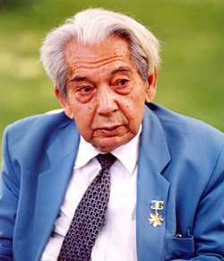
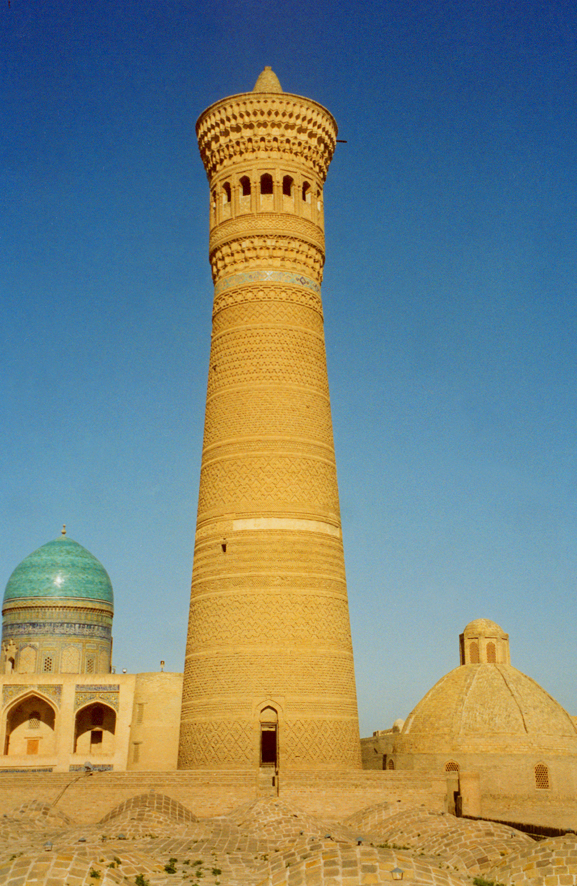
TOPSHIRIQ
Said Ahmadning “Haykal ” hikoyasidan olingan parchani o‘qing. Ajratilgan so‘zlarga diqqat qiling.

Slide 6
TAHLIL
So‘zlar | So‘rog‘i
Bir to‘da
Ularga
Yetti yuz yil
Bularning
Ming yillar
Qancha?
Ikkinchi
darajali
bo‘lak
Kimlarga?
Qancha?
Kimlarning?
Qancha?

Slide 7
SON
Sonlar narsalarning son-sanog‘i va tartibini bildiradi.
Sonlar yozuvda harflar, arab raqamlari va rim raqamlari bilan ifodalanadi.
Sonlar “qancha?”, “necha?”, “nechanchi?” so‘roqlariga javob bo‘ladi.
Sonlar otga bog‘lanadi: beshta kitob, uchta ruchka.

Slide 8
OLMOSH
Olmosh boshqa so‘z turkumlari o‘rnida qo‘llanadi.
Men, sen, u, biz, siz, ular kishilik olmoshlari.
Kishilik olmoshlari shaxs otlari o‘rnida qo‘llanadi.

Slide 9

OLMOSH
Madina sinfimizdagi eng a‘lochi o‘quvchi.
U boshqa o‘quvchilarga ham yordam
berishga harakat qiladi.
Madina – kim?, ot, atoqli ot
U – kim?, kishilik olmoshi

Slide 10

19- mashq
Matematikaga qiziqasizmi? Raqamlar jozibasiga e’tibor bering-a! Hisob-kitobning ona tiliga qanday aloqador tomonlari bor?
123 x 9+4=1111
1234 x 9+5=11111
12345 x 9+6=111111
Bir yuz yigirma uchni to‘qqizga ko‘paytirib, hosil bo‘lgan ko‘paytmaga to‘rtni qo‘shsak, bir ming bir yuz o‘n bir hosil bo‘ladi.

Slide 11


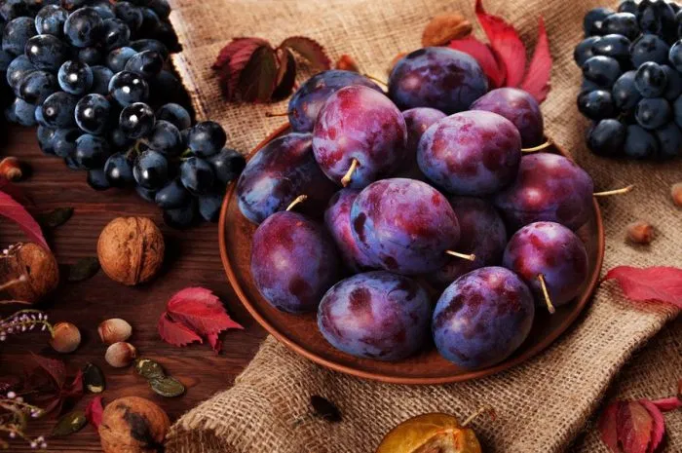
20-mashq.
Bolalar hayotidan olingan latifani tinglang. Son va olmoshlarni aniqlang.
Son | Olmosh
ikki kilogramm | men
bir kilogramm | u
 | biz
 | siz

Slide 12
21- mashq
3qunjonning toychog‘i Kimdir tutar dov3cha,
Shamoldan 3qur. Kim suv – hov3lab.
Orzu qilar bolalar Kimdir toychoq yollarin
Minmoqni 3 qur. Qo‘yadi silab.
Mingan borki, zavqlanib
Der: – Tulporjon, 3!
Misdanman deb o‘kinma,
Osmonlarni q3!

Slide 13
21- mashq
Uchqunjonning toychog‘i Kimdir tutar dovuchcha,
Shamoldan uchqur. Kim suv – hovuchlab.
Orzu qilar bolalar Kimdir toychoq yollarin
Minmoqni uch qur. Qo‘yadi silab.
Mingan borki, zavqlanib
Der: – Tulporjon, uch!
Misdanman deb o‘kinma,
Osmonlarni quch!

Slide 14

Mustaqil bajarish uchun topshiriqlar:
22-mashq. Savollarga javob toping.
23-mashq. Oilangiz haqida ma’lumot yozib keling. Matningizda son va olmoshlardan foydalaning.

